Slide 1
FLORA PUSTYNI

Slide 2
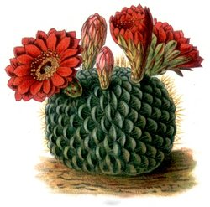
Kaktus
Kaktusowate (Cactaceae Juss., zwyczajowo nazywane kaktusami) – rodzina sukulentów łodygowych (wieloletnich, zielnych lub częściowo zdrewniałych) należąca do rzędu goździkowców. Należy do niej, w zależności od systemu klasyfikacyjnego, od 24 do 220 rodzajów, w tym od 1500 do 2000 gatunków. Występują głównie na kontynentach amerykańskich, skąd pochodzą.
Przystosowane do suchych warunków, największe zróżnicowanie osiągają na terenach półpustynnych i górskich, choć są także rodzaje występujące w lasach deszczowych. Charakterystyczną cechą budowy roślin z tej rodziny jest posiadanie areolinieobecnych u innych roślin oraz acykliczne lub spiralne ułożenie elementów kwiatu (brak okółków).
Kaktusowate mają szereg zastosowań praktycznych, zwłaszcza wśród ludów tubylczych Ameryk. Na świecie zyskały popularność jako uprawne rośliny ozdobne i kolekcjonerskie. Niekontrolowany zbiór kaktusowatych spowodował zagrożenie dla trwałości naturalnych populacji wielu gatunków. Z tego powodu wiele z nich trafiło do Czerwonej Księgi Gatunków Zagrożonych i zostało objętych ochroną.

Slide 3
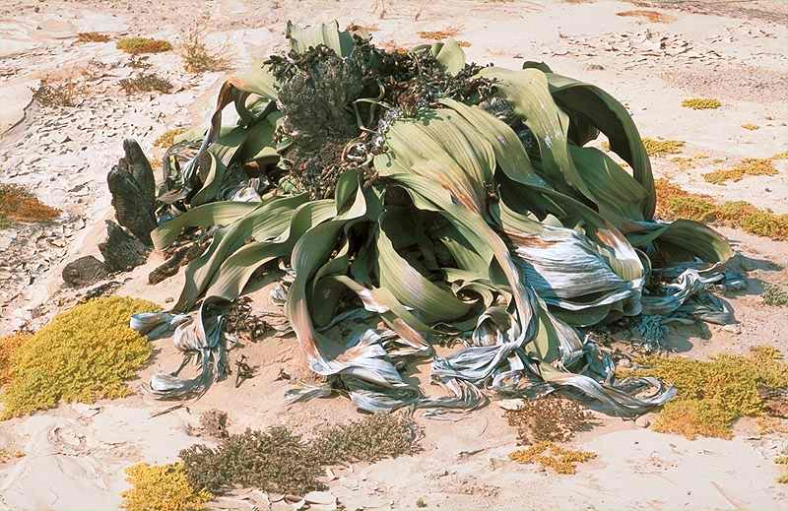
Welwiczja przedziwna
Welwiczja przedziwna, w. osobliwa (Welwitschia mirabilis Hook. f.) , funkcjonuje także pisownia welwiczia) – gatunekendemicznej rośliny pustynnej reprezentujący monotypowy rodzaj welwiczja (Welwitschia) oraz także monotypową rodzinęwelwiczjowate (Welwitschiaceae). Występuje na kamienistych równinach północnej Namibii i południowej Angoli, wzdłuż wybrzeża Oceanu Atlantyckiego (pustynia Namib, Kaokoland).

Slide 4
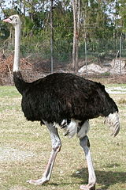
Struś
Struś czerwonoskóry, struś, struś masajski, struś północnoafrykański (Struthio camelus) – gatunek dużego, nielotnego ptakaz rodziny strusi (Struthionidae), zamieszkujący w zależności od podgatunku różne rejony Afryki:Ponadto występuje również struś afrykański czarny – mieszaniec s. północnoafrykańskiego ze s. południowoafrykańskim – cechuje go krępa budowa ciała, jest to najczęstsza forma w hodowli. Rozpowszechniony jest pogląd, że strusie żyją w Australii. Zostały tam jednak introdukowane.

Slide 5
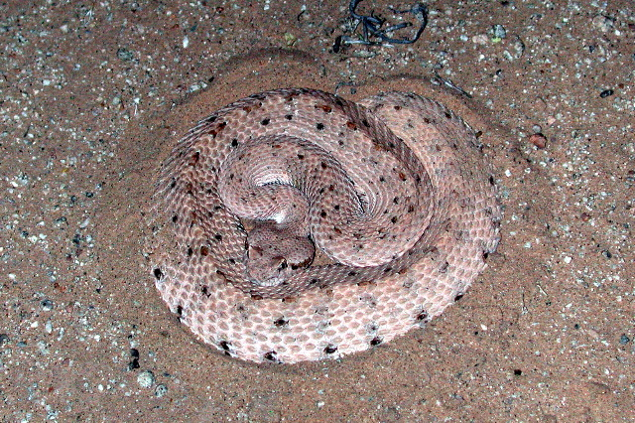
Grzechotnik rogaty
Grzechotnik rogaty (Crotalus cerastes) – północnoamerykański gatunek jadowitego węża z podrodziny grzechotników w rodzinieżmijowatych. Występuje w zachodnich Stanach Zjednoczonych i Meksyku. Jego siedzibą są piaszczyste i skalisto-piaszczyste tereny pustynne ipółpustynne.

Slide 6
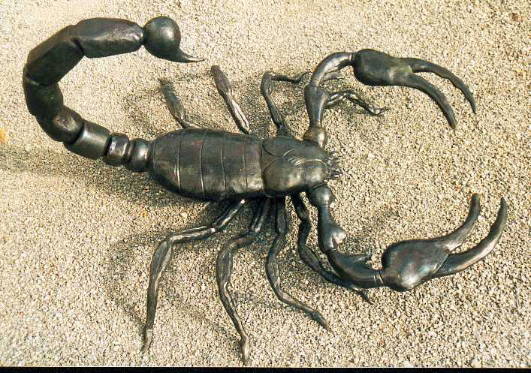
Skorpiony
Skorpiony (Scorpiones) - rząd pajęczaków (Arachnida) o wielkości od 13 do nawet ponad 180 mm (skorpion cesarski), zamieszkujących zarówno obszary tropikalne (od lasów deszczowych po tereny pustynne), jak i wysokogórskie tereny okresowo przykrywane śniegiem. Skorpiony charakteryzują się obecnością kolca jadowego na ostatnim segmencie odwłoku.
Mają zdolność hibernacji (gatunki spotykane w Alpach) oraz estywacji (gatunki tropikalne), znoszą też promieniowanie w dawce śmiertelnej dla człowieka. Doskonale orientują się w ciemnościach - specjalne szczecinki na kleszczach rejestrują drgania powietrza (wychwytują na przykład uderzenia owadzich skrzydeł).

Slide 7
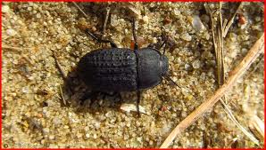
Omrzel piaskowy
Omrzel piaskowy (Opatrum sabulosum), chrząszcz zaliczany do rodzinyczarnuchowatych (Tenebrionidae), występujący na polach uprawnych i w lasach sosnowych. Zarówno larwy, jak i owady dorosłe wyrządzają szkody w uprawach, odżywiając się kiełkami roślin uprawnych oraz sosen. 10 mm długości ciała, brunatnoszare ubarwienie pokryw skrzydłowych.

Slide 8
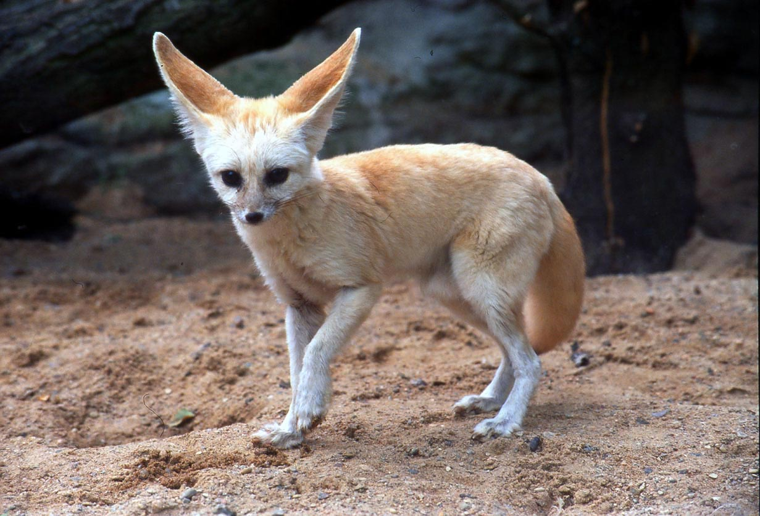
Fenek
Fenek (Vulpes zerda) – gatunek drapieżnego ssaka z rodziny psowatych (Canidae).
Występuje na suchych i pustynnych terenach Półwyspu Arabskiego i północnej Afryki. Będąc najmniejszym przedstawicielem rodziny psowatych, uchodzi za największego ssaka drapieżnego Sahary. Osiąga 30–40 cm długości, samce ważą ok. 1,5 kg, samice ok. 0,8 kg. Ma charakterystyczne, duże uszy, dorastające do 5 cm, dzięki którym ma dobry słuch i może efektywnie chłodzić ciało. Fenek jest zwierzęciem nocnym, sypia w podziemnych norach. Odżywia się szarańczakami, chrząszczami, poluje także na ptaki igryzonie.

Slide 9
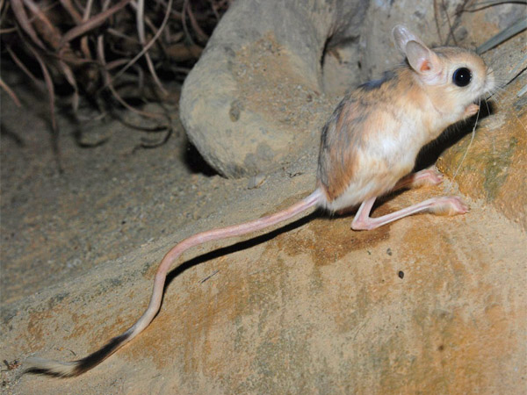
Skoczek egipski
Skoczek egipski, także skoczek pustynny (Jaculus jaculus) – gatunek gryzonia z rodziny skoczkowatych (Dipodidae), najmniejszy z rodzaju Jaculus. Występuje na stepach i półpustyniach Afryki i Eurazji: w Senegalu, Nigerii, Nigrze, Mauretanii,Maroku, Algierii, Tunezji, Libii, Sudanie, Etiopii, Erytrei, Egipcie, Somalii, Arabii Saudyjskiej, Jemenie, Izraelu, przez Irak do Iranu.

Slide 10
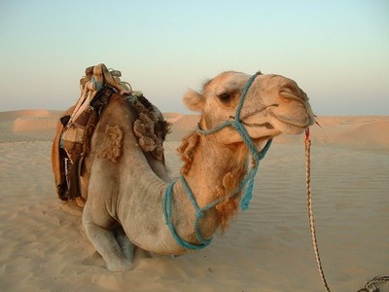
Wielbłąd
Wielbłąd (Camelus) – rodzaj dużych ssaków z rodziny wielbłądowatych. Fizjologicznie przystosowane do życia w warunkach suchego i gorącego klimatu, są w wielu krajach wykorzystywane jako zwierzęta użytkowe. W stanie dzikim wielbłądy występują jedynie w Azji Środkowej (wielbłąd dwugarbny) i w Australii, gdzie dotarły razem z afgańskimi poganiaczami. Wielbłąd jednogarbny wyginął na wolności wiele lat temu. Jako zwierzęta hodowlane obydwa gatunki sąkosmopolityczne.

Slide 11
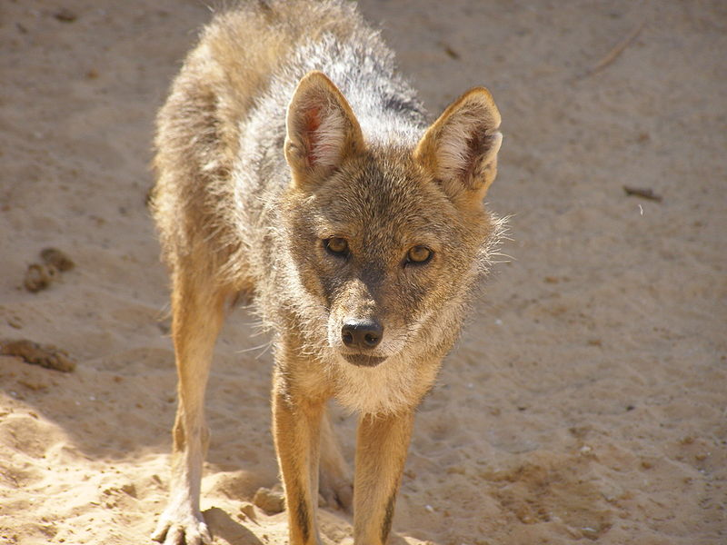
Wilk egipski
Wilk egipski (Canis lupus lupaster) – krytycznie zagrożony podgatunek wilka występujący w północnym Egipcie, północno-wschodniej Libii i w środkowej Etiopii[1]. Proporcjonalnie największe uszy i najdłuższe nogi spośród wszystkich wilków. Najmniejszy z podgatunków, waży ok. 10–15 kg. Czasami klasyfikowany jako szakal złocisty – systematyka kontrowersyjna. Przyszłe badania pozwolą wyjaśnić zamieszanie.

Slide 12
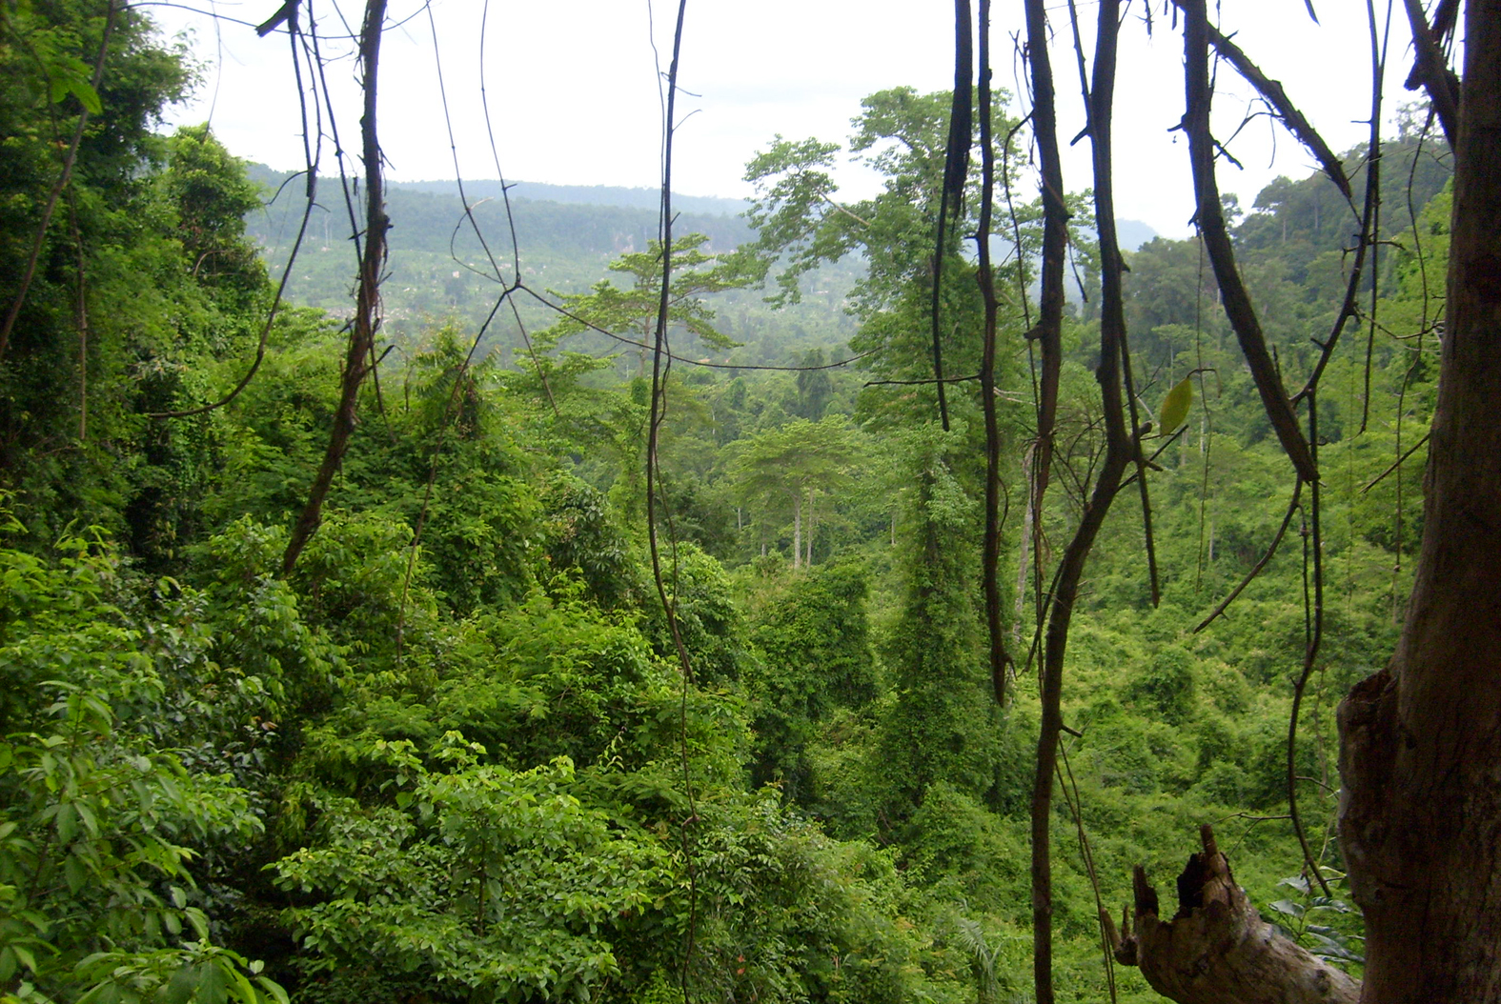
Wilgotne Lasy Równikowe

Slide 13
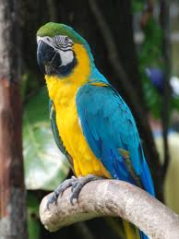
Ara
Ara – rodzaj ptaków z rodziny papugowatych (Psittacidae), zamieszkujących Amerykę Południową. Charakteryzują się dużymi rozmiarami i bardzo długim ogonem, kolorowym upierzeniem oraz dużym, hakowato zakończonym dziobem. Przedstawiciele obu płciwyglądają podobnie. Odżywiają się owocami i orzechami, których skorupę kruszą za pomocą bardzo silnego dzioba, a następnie wydobywają zawartość językiem. Łatwo się oswajają i dobrze współżyją w hodowli z innymi papugami, mogą jednak atakować inne zwierzęta lub obce osoby. Pojedyncze osobniki osiągały w hodowli wiek do 65 lat.

Slide 14
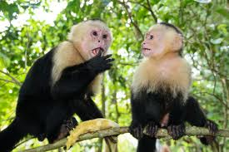
Kapucynka
Kapucynka białoczelna (Cebus albifrons) – gatunek małpy szerokonosej z rodziny płaksowatychKapucynka białoczelna zamieszkuje lasy Kolumbia oraz wschodniej części Peru i Ekwadoru oraz północnej części Boliwii. Spotykana również w Brazylii, Wenezeuli i na wyspie Trynidad.

Slide 15
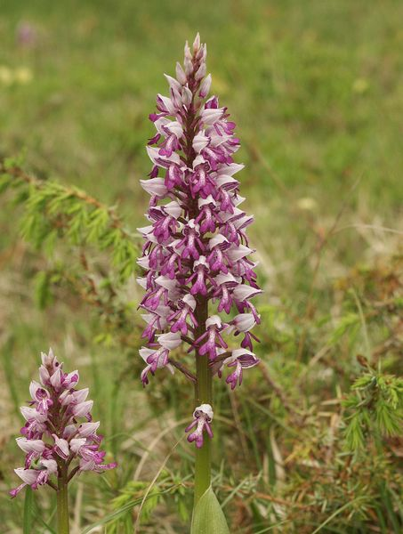
Storczyk
Storczyk (Orchis L.) – rodzaj bylin należących do rodziny storczykowatych (Orchidaceae). W zależności od ujęcia systematycznego klasyfikowanych jest do tego rodzaju od 17 do 33 gatunków, przy czym większa liczba podawana jest w starszych klasyfikacjach. Po odkryciu w końcu lat 90. XX wieku polifiletycznego charakteru tradycyjnie definiowanego rodzaju, część zaliczanych tu gatunków przeniesiona została przez taksonomów do rodzaju koślaczek (Anacamptis) i Neotinea.Gatunkiem typowym jest storczyk kukawka (Orchis militaris L.).

Slide 16
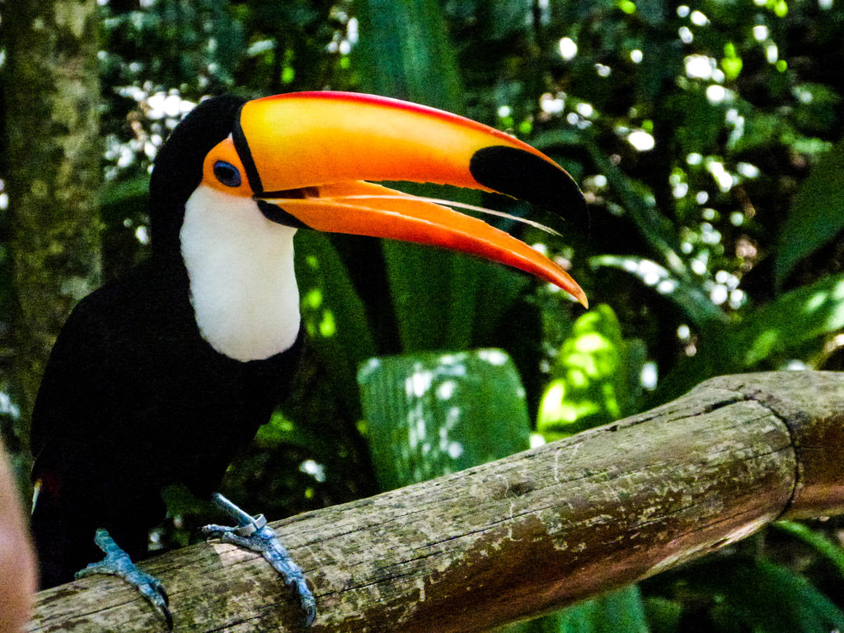
Tukan
Tukany (Ramphastidae) – rodzina ptaków z rzędu dzięciołowych (Piciformes). Obejmuje gatunki leśne, zamieszkujące Amerykę od południowego Meksyku po Paragwaj i północną Argentynę.

Slide 17
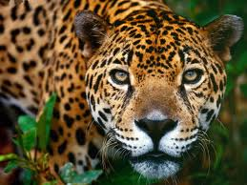
Jaguar
Jaguar (Panthera onca) – gatunek drapieżnego ssaka z rodziny kotowatych. Trzeci pod względem wielkości kot po tygrysie i lwie, największy i najpotężniejszy kot półkuli zachodniej.
Mimo że nie jest największym przedstawicielem swojej rodziny, jaguar ma najmocniejszą strukturę szczęk ze wszystkich kotowatych i drugą najpotężniejszą lądowego ssaka. Masa ciała waha się w granicach 90–136 kg u samców i 50–90 kg dla samic, z dużymi wariacjami wielkości w zależności od podgatunku. Największe okazy udokumentowano na mokrych sawannach, podczas gdy żyjące w bardziej zalesionych regionach jaguary są zazwyczaj mniejsze. Jest bardzo umięśnionym kotem ze stosunkowo krótkimi, masywnymi kończynami i potężnie zbudowaną klatką piersiową. Ten cętkowany kot jest bardzo podobny do lamparta (od którego można go odróżnić po tym, że rozetki jaguara mają w środku czarną plamkę), pomimo mocniejszej budowy ciała jego zachowanie i cechy siedliska są bliższe tygrysowi.

Slide 18
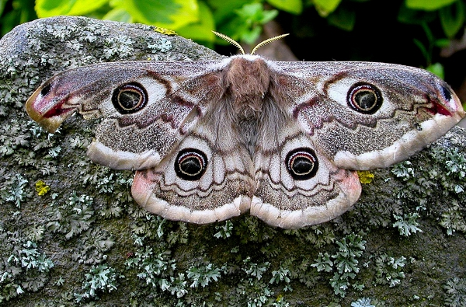
Pawica grabówka
Pawica grabówka (Saturnia pavonia) – owad z rzędu motyli, należący do rodziny pawicowatych.Długość do 45 mm; skrzydła o rozpiętości 50–60 mm.
Owady dorosłe można spotkać w kwietniu i maju. Samice składają jaja na pędach roślin żywicielskich takich jak brzoza, olsza szara,wierzba, topola osika, poziomka, malina, wrzos czy śliwa tarnina. Gąsienice żerują w lipcu i sierpniu. Jako gąsienice są barwy czarnej, później stają się zielone z czarnymi poprzecznymi pasami, a w ostatnim stadium dodatkowo z żółtymi brodawkami, z których wyrastają kępki czarnych szczecinek. Na przełomie sierpnia i września następuje przepoczwarczenie w dużym gruszkowatym kokonie na roślinie żywicielskiej. W kwietniu następnego roku z poczwarek o charakterystycznym gruszkowatym kształcie wychodzą dorosłe owady. Część poczwarek zimuje dwukrotnie.

Slide 19
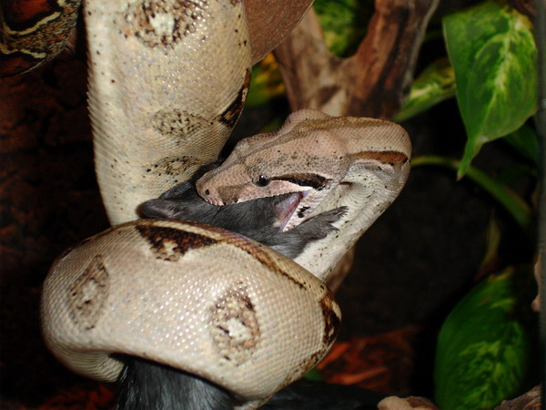
Boa dusiciel
Boa dusiciel (Boa constrictor) – gatunek węża z rodziny dusicieli, jeden z przedstawicieli podrodziny boa.
Prawdopodobnie najbardziej znany z dusicieli, jego wizerunek został rozpowszechniony w literaturze i filmie. Mimo utrwalonej przez nie opinii nie stanowi zagrożenia dla człowieka. Jeden z częściej hodowanych węży w domowych terrariachpotrzebne źródło. Jest gatunkiem poważnie zagrożonym wyginięciem, niektóre podgatunki zostały prawie doszczętnie wytępione.

Slide 20
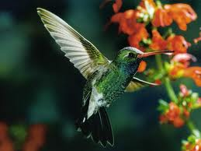
Koliber
Boa dusiciel (Boa constrictor) – gatunek węża z rodziny dusicieli, jeden z przedstawicieli podrodziny boa.
Prawdopodobnie najbardziej znany z dusicieli, jego wizerunek został rozpowszechniony w literaturze i filmie. Mimo utrwalonej przez nie opinii nie stanowi zagrożenia dla człowieka. Jeden z częściej hodowanych węży w domowych terrariachpotrzebne źródło. Jest gatunkiem poważnie zagrożonym wyginięciem, niektóre podgatunki zostały prawie doszczętnie wytępione

Slide 21
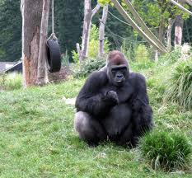
Goryl
Goryl (Gorilla) – rodzaj największych spośród współcześnie żyjących małp naczelnych, zaliczany do człowiekowatych. Preferuje naziemny tryb życia, jest zwierzęciem roślinożernym, zamieszkuje lasy tropikalne w Afryce. Dzielone są na dwa gatunki i według nadal trwającej debaty (2007) do czterech lub pięciu podgatunków.

Slide 22
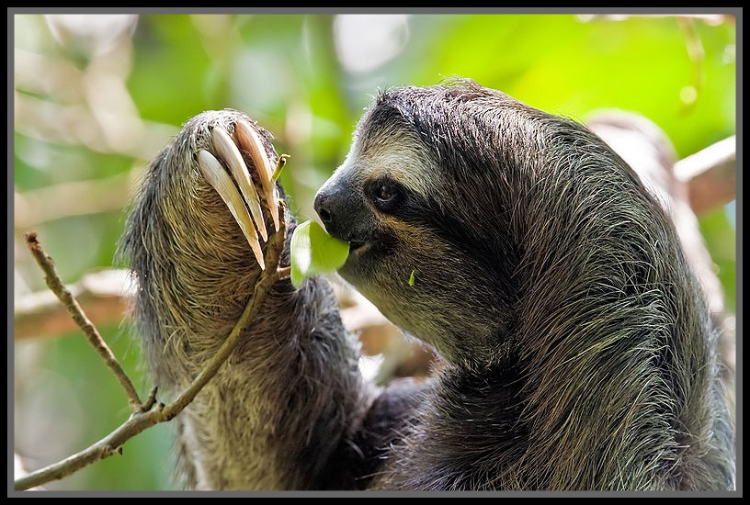
Leniwiec
Leniwce – ogólna nazwa dwóch rodzin z rzędu szczerbaków: leniwcowatych (Bradypodidae) – nazywanych również leniwcami trójpalczastymi – i Megalonychidae, do których zaliczane są leniwce dwupalczaste.
Są to średniej wielkości, nadrzewne zwierzęta z mocnymi kończynami, opatrzonymi bardzo długimi pazurami, na których poruszają się grzbietem w dół, zwisając z gałęzi drzew. Środkowe człony palców są zrośnięte.
Leniwiec jest roślinożercą. Posiada wielokomorowy żołądek, w którym żyją żywiące się celulozą bakterie. Jednocześnie ma zredukowane umięśnienie i powiększony przewód pokarmowy. Temperatura ciała leniwca waha się od 30 do 34 °C. W przeciwieństwie do większości ssaków, leniwce nie regulują swojej temperatury przez zmianę tempa metabolizmu, tylko poprzez przechodzenie ze słońca do cienia. W efekcie ciało leniwca potrzebuje prawie o połowę mniej kalorii niż ciała innych ssaków o podobnych rozmiarach. Dzięki temu pożywienie roślinne w pełni mu wystarcza.

Slide 23
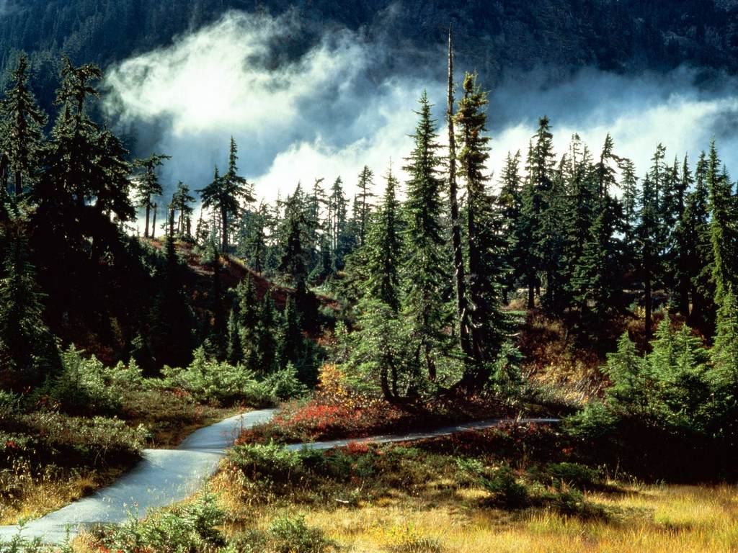
Lasy Strefy Klimatu Umiarkowanego

Slide 24
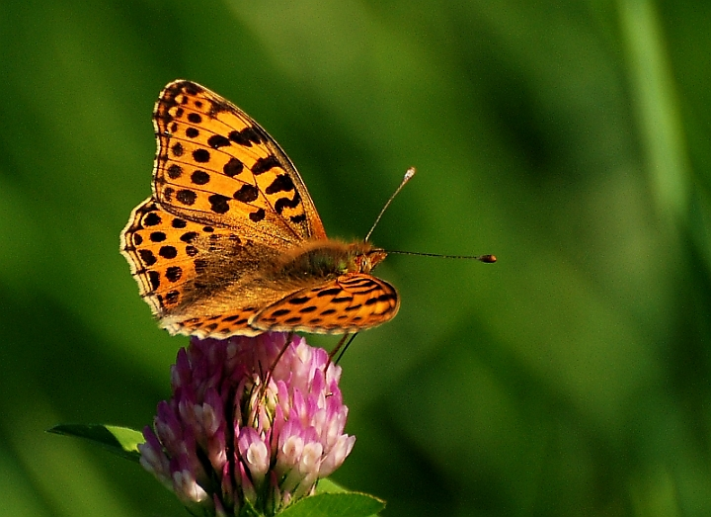
Perłowiec
Perłowiec malinowiec, dostojka malinowiec (Argynnis paphia) - motyl z rodziny rusałkowatych (Nymphalidae).
Rozpiętość skrzydeł 5-7 cm. Ma pomarańczowe skrzydła z ciemnymi pasami, na których są łuski zapachowe. Gęsto owłosiony, wyraźny dymorfizm płciowy: samice żółto-oliwkowe. Spód skrzydeł zielonkawy, ze srebrzystymi paseczkami. Występuje w całej Europie Środkowej, a także na północy Afryki, w Azji, Japonii. Zamieszkuje widne biotopy leśne, polany, łęgi. Zimują tylko gąsienice. Żeruje na fiołku.

Slide 25
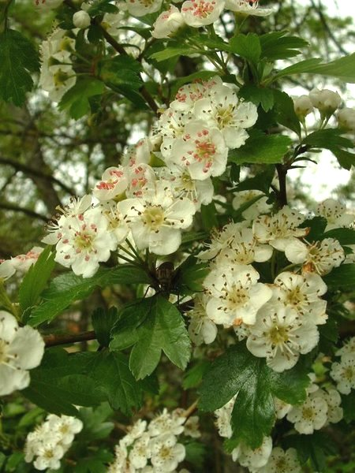
Głóg dwuszyjkowy
Głóg dwuszyjkowy (Crataegus laevigata (Poir.) DC.) – gatunek rośliny wieloletniej należący do rodziny różowatych. Rodzimym obszarem jego występowania jest Europa. W Polsce jest pospolity na całym obszarze. Status gatunku we florze Polski: gatunek rodzimy.

Slide 26
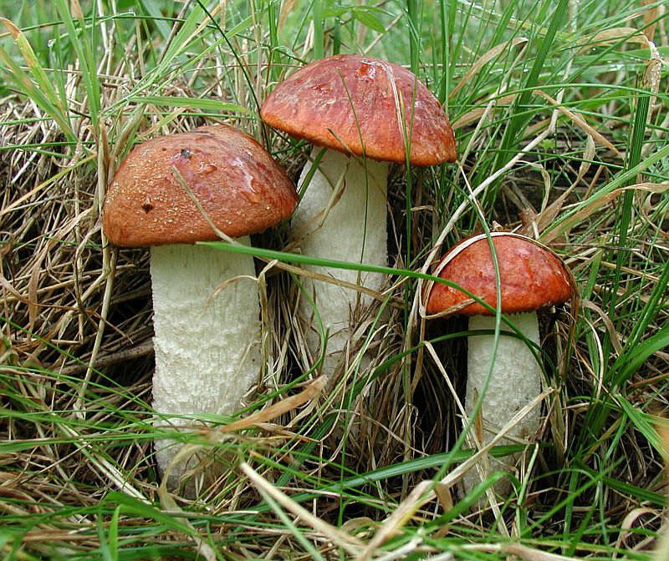
Koźlarz czerwony
Koźlarz czerwony (Leccinum aurantiacum (Bull.) Gray) – gatunek grzyba z rodziny borowikowatych. Ma wiele regionalnych nazw, m.in: czerwony grzyb, czerwonogłówka, czerwony łebiec, kraśniak, osak, osowiak, osiczak, osiniak, podosiniak, podosinnik, podosowik, trzepietak, panek[2]. Dawniej wyróżniany jako odrębny gatunek koźlarz dębowy (Leccinum quercinum) na podstawie nowszych badań genetycznych uznany został za synonim koźlarza czerwonego.

Slide 27
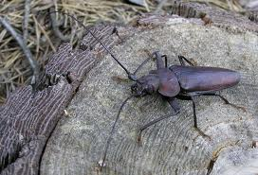
Borodziej próchnik
Borodziej próchnik, borodziej cieśla, cieśla próchnik (Ergates faber) – gatunek chrząszcza z rodziny kózkowatych. Jeden z największych przedstawicieli kózkowatych w Polsce. Boczny brzeg przedplecza wyciągnięty jest w karbowaną listewkę.Czułki są długie nie piłkowane, złożone z długich odcinków. Barwa chrząszcza od rdzawobrunatnej do ciemnobrunatnej. Samiec ma przedplecze gładkie, miejscami wygniecione, a jego czułki sięgają do końca ciała. Samica ma przedplecze karbowane, a jej czułki sięgają do połowy ciała.

Slide 28
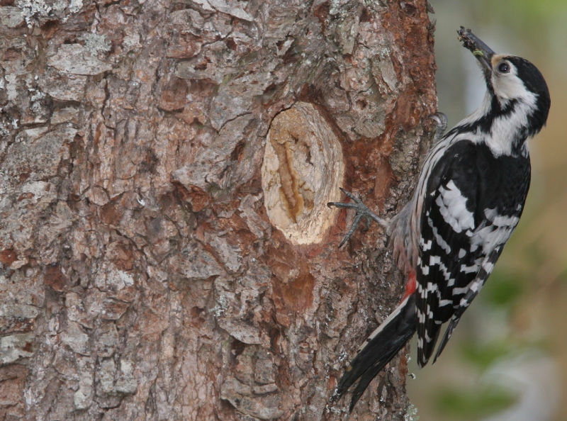
Dzięcioł białogrzbiety
Dzięcioł białogrzbiety (Dendrocopos leucotos) – gatunek średniej wielkości osiadłego ptaka z rodziny dzięciołowatych (Picidae). Zamieszkuje pas lasów liściastych Eurazji od Renu po Pacyfik. W Polsce występuje podgatunek nominatywny dzięcioł białogrzbiety (D. leucotos leucotos), bardzo nielicznie lęgowy niemal wyłącznie na wschód od Wisły[4]. Podgatunek dzięcioł łuskogrzbiety (D. leucotos lilfordii) zamieszkuje Bałkany i Azję Mniejszą.

Slide 29
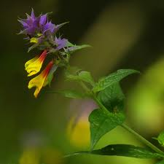
Pszeniec gajowy
Pszeniec gajowy (Melampyrum nemorosum L.) – gatunek rośliny należący do rodziny zarazowatych (Orobanchaceae)[2]. W Polsce jest gatunkiem pospolitym na całym niżu i w niższych położeniach górskich. Jest półpasożytem, za pomocą ssawek pobiera od innych roślin wodę i sole mineralne.

Slide 30
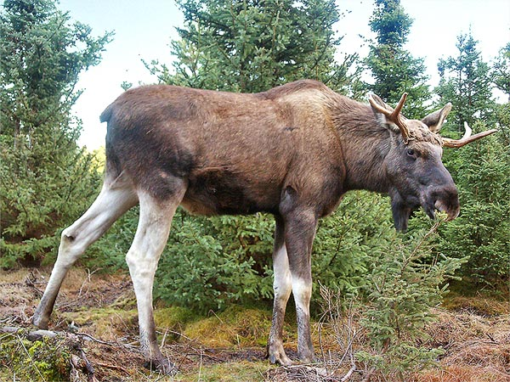
Łoś
Łoś (Alces alces) – największy współcześnie żyjący gatunek ssaka kopytnego z rodziny jeleniowatych, wyróżniający się charakterystycznym porożem i wyjątkowo długimi kończynami. Jest jedynym przedstawicielem rodzaju Alces. Żyje w podmokłych lasach północnej Eurazji i Ameryki Północnej. Występujący w Polsce podgatunek A. a. alces – łoś europejski jest największą żyjącą w Polsce zwierzyną. Rzadki i objęty całorocznym okresem ochronnym.

Slide 31
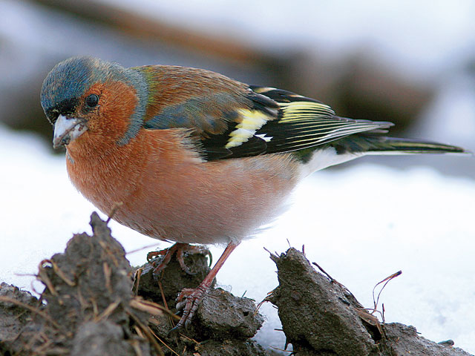
Zięba
Zięba zwyczajna (Fringilla coelebs) – gatunek małego ptaka z rodziny łuszczaków. Ogółem zasiedla Europę z wyjątkiem północnejSkandynawii, wschodnią Azję oraz południową Afrykę. Nie jest zagrożona. Wyróżnia się 19 podgatunków.
Na terenie Polski chroniona. W całej Europie Środkowej obowiązuje zakaz łapania zięb do niewoli. W XIX wieku[3] zwyczaj ten był bardzo popularny w Niemczech, w celach konkursów śpiewu[4].
Opisana w 1758 roku przez Karola Linneusza. Obie części nazwy naukowej, Fringilla coelebs, pochodzą z łaciny[5] - pierwszy człon,fringilla, oznacza małego ptaka albo ptasie popiskiwanie, druga część, coelebs, oznacza kawalera.

Slide 32
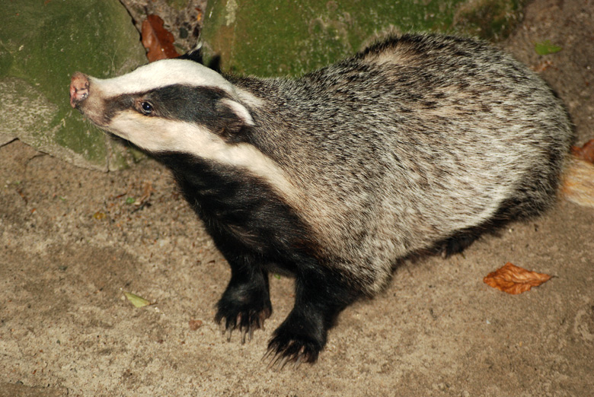
Borsuk
Borsuk, jaźwiec (Meles meles) – gatunek drapieżnego ssaka z rodziny łasicowatych. silna budowa
sierść sztywna
grzbiet szary, brzuch i nogi czarne
na głowie 2 czarne pręgi
oczy i uszy małe
ogon (typu kwiat) krótki
łapy zakończone pięcioma palcami i długimi pazurami
długość ciała do około 90 cm, wysokość do 30 cm
waga 12-20 kg (czasami więcej).

Slide 33
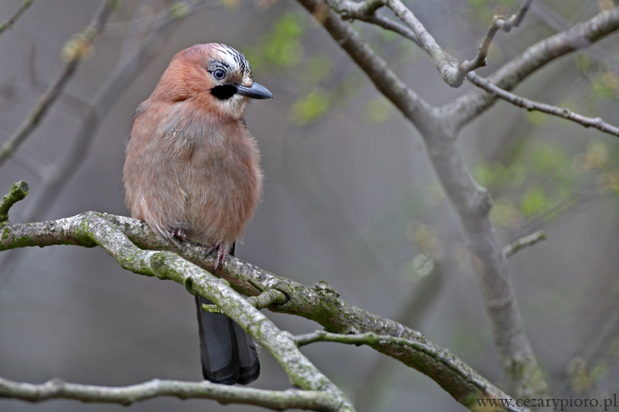
Sójka
Sójka zwyczajna, sójka, sójka żołędziówka[4] (Garrulus glandarius) – gatunek średniego ptaka z rodziny krukowatych (Corvidae). Zamieszkuje niemal całą Eurazję i północno-zachodnią Afrykę. W Europie areał na północy kończy się w okolicach koła podbiegunowego. Gatunek częściowo osiadły; populacje z północy i wschodu podejmują czasami dalsze wędrówki na południowy zachód; mogą wtedy tworzyć wielkie, choć często luźne, stada, liczące kilkaset do tysiąca osobników.

